Slide 1
第8章 中间代码生成
知识点：三地址代码 语句的翻译 布尔表达式的翻译 回填技术

Slide 2
中间代码生成
中间代码生成程序的任务
把经语法分析、语义分析后得到的源程序的中间表示形式翻译成中间代码表示。
采用中间代码作为过渡的优点
便于编译程序的建立和移植
便于进行与机器无关的代码优化工作
缺点
增加了I/O操作、效率有所下降
中间代码生成程序的位置：

Slide 3
中间代码生成
8.1 中间代码形式
8.2 赋值语句的翻译
8.3 布尔表达式的翻译
8.4 控制语句的翻译
小 结

Slide 4
8.1 中间代码形式
8.1.1 图形表示
语法树
dag图
8.1.2 三地址代码
三地址语句的形式
三地址语句的种类
三地址语句的实现

Slide 5
8.1.1 图形表示
语法树
描绘了源程序的自然层次结构。
dag图
以更紧凑的方式给出了与语法树同样的信息。
在dag中，公共子表达式被标识出来了。

Slide 6
为赋值语句构造语法树的语法制导定义
产生式 | 语义规则
S→id:=E | S.nptr=makenode(':=', makeleaf(id, id.entry), E.nptr)
E→E₁+T | E.nptr=makenode('+', E₁.nptr, T.nptr)
E→T | E.nptr=T.nptr
T→T₁*F | T.nptr=makenode('*', T₁.nptr, F.nptr)
T→F | T.nptr=F.nptr
F→(E) | F.nptr=E.nptr
F→uminus E | F.nptr=makeunode('uminus', E.nptr)
F→id | F.nptr=makeleaf(id, id.entry)
F→num | F.nptr=makeleaf(num, num.val)

Slide 7
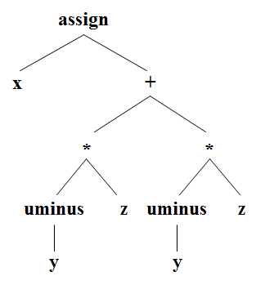
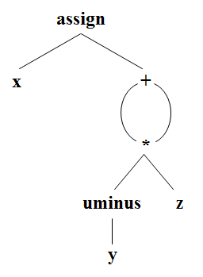
赋值语句 x:=(-y)*z+(-y)*z 的图表示法
语法树表示：
dag图形表示：
后缀式是语法树的线性表示形式。
对语法树进行深度优先遍历、访问子结点先于父结点、且从左向右访问子结点，得到一个包含所有树结点的序列，即后缀式。
在此序列中，每个树结点出现且仅出现一次； 每个结点都是在它的所有子结点出现之后立即出现。
与上述语法树对应的后缀式是： x y uminus z * y uminus z * + assign。

Slide 8
8.1.2 三地址代码
三地址代码：三地址语句组成的序列。
类似于汇编语言的代码
有赋值语句、控制语句
语句可以有标号
三地址语句的一般形式： x:=y op z
x可以是名字、临时变量
y、z 可以是名字、常数、或临时变量
op 代表运算符号，如算数运算符、或逻辑运算符等
语句中，最多有三个地址，两个运算对象的地址和结果地址。
实现时，语句中的名字，将由指向该名字在符号表中表项的指针所代替。

Slide 9
三地址语句的种类及形式
简单赋值语句
x:=y op z
x:=op y
x:=y
含有变址的赋值语句
x:=y[i]
x[i]:=y
含有地址和指针的赋值语句
x:=&y
x:=*y
*x:=y
转移语句
goto L
if x relop y goto L
过程调用语句
param x
call p, n
返回语句
return y

Slide 10
赋值语句 x:=(-y)*z+(-y)*z 的三地址代码
①
③
②
④
⑤
⑥
对应语法树的代码
t₁:=-y
t₂:=t₁*z
t₃:=-y
t₄:=t₃*z
t₅:=t₂+t₄
x:=t₅
对应dag的代码
t₁:=-y
t₂:=t₁*z
t₅:=t₂+t₂
a:=t₅
三地址代码是语法树或dag的线性表示，其中新增加的名字对应图中的内部结点

Slide 11
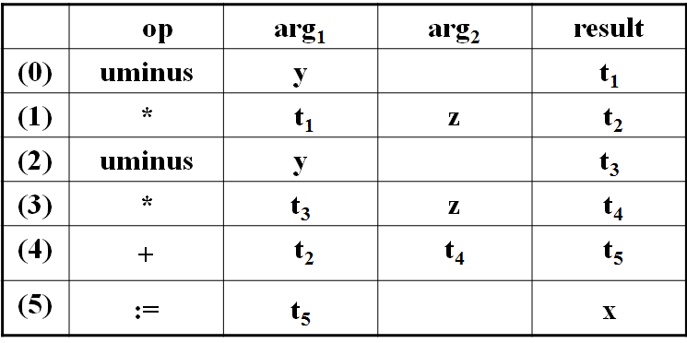
三地址语句的实现——四元式
四元式
（op，arg₁，arg₂，result） 如：x:=y+z ('+', y, z, x)
（op，arg₁， ，result） 如： x:=-y ('uminus', y, , x)
（param，arg₁， ， ） 如：param x (param, x)
（goto， ， ，语句标号）如：goto L (goto, , , L)
赋值语句 x:=(-y)*z+(-y)*z 的四元式表示

Slide 12
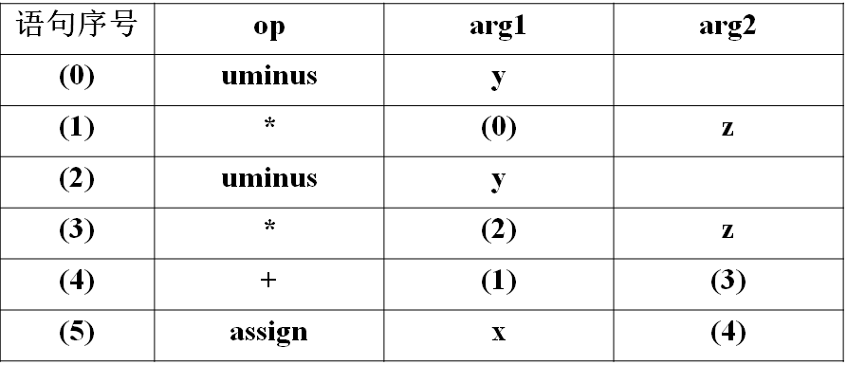
三地址语句的实现——三元式
三元式：（op，arg₁，arg₂）
为避免把临时变量名也存入符号表，不引入临时变量
一个语句计算出来的中间结果直接提供给引用它的语句
用计算中间结果的语句的指针代替存放中间结果的临时变量
赋值语句 x:=(-y)*z+(-y)*z 的三元式表示

Slide 13


语句x[i]:=y和x:=y[i]的三元式序列
语句 x[i]:=y
语句 x:=y[i]

Slide 14
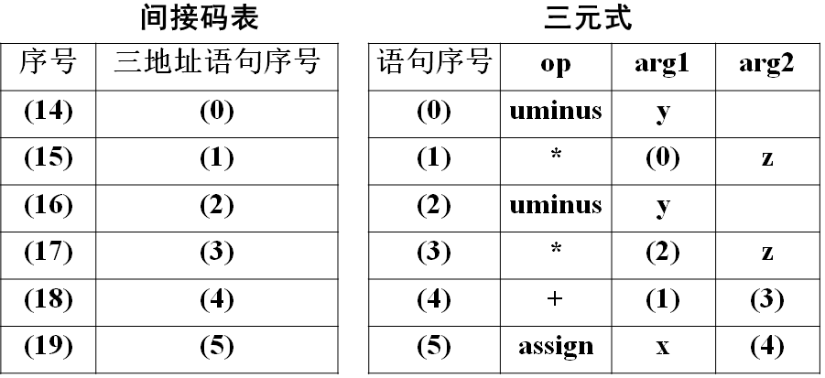
三地址语句的实现——间接三元式
间接三元式
间接码表：为三元式序列建立的一个指针数组，其每个元素依次指向三元式序列中的一项
赋值语句 x:=(-y)*z+(-y)*z 的间接三元式表示

Slide 15
8.2 赋值语句的翻译
假定赋值语句出现的环境可用下面的文法描述：
P→ M D; S
M→ ε
D→ D; D | D→ id: T | D→ proc id; N D; S
N→ ε
T→integer | real | array [num] of T₁ | ↑T₁ | record LD end
L→ ε
S→ id:=E
E→ E+E | E*E | -E | (E) | id | num | num.num
设计函数：
(1) p=lookup(id.name)
(2) gettype(p)
(3) newtemp()
(4) outcode(s)

Slide 16
8.2.1 仅涉及简单变量的赋值语句
文法
S→ id:=E
E→ E₁ + E₂
E→ E₁ * E₂
E→ -E₁
E→ (E₁)
E→ id
E→ num
E→ num.num
属性 E.entry： 记录与E相应的临时变量在符号表中的表项位置

Slide 17
翻译方案8.1
{ p=lookup(id.name);
if (p!=nil) outcode(p ′:=′ E.entry);
else error(); }
S→id:=E
E→E₁+E₂
E→E₁*E₂
E→-E₁
E→(E₁)
E→id
{E.entry=newtemp();
outcode(E.entry ′:=′ E₁.entry ′+′ E₂.entry)}
{E.entry=newtemp();
outcode(E.entry ′:=′ E₁.entry ′*′ E₂.entry)}
{ E.entry=newtemp();
outcode(E.entry ′:=′ ′uminus′ E₁.entry) }
{ E.entry=E₁.entry }
思考？
E→num ??
E→num.num ??
{ p=lookup(id.name);
if (p!=nil) E.entry=p;
else error(); }

Slide 18
同时进行类型检查的翻译方案
假设，仅考虑类型 integer 和 real
E→E₁+E₂ 的类型检查动作：
{ if (E₁.type==integer) && (E₂.type==integer)
E.type=integer;
else E.type =real; }

Slide 19
E→E₁+E₂ 带有类型检查的语义动作
{ E.entry=newtemp();
if (E₁.type==integer) && (E₂.type==integer) {
outcode(E.entry ′:=′ E₁.entry ′int+′ E₂.entry);
E.type=integer; };
else if (E₁.type==real) && (E₂.type==real) {
outcode(E.entry ′:=′ E₁.entry ′real+′ E₂.entry);
E.type=real; };
else if (E₁.type==integer) && (E₂.type==real) {
u=newtemp();
outcode(u ′:=′ ′inttoreal′ E₁.entry);
outcode(E.entry ′:=′ u ′real+′ E₂.entry);
E.type=real; };
else if (E₁.type==real) && (E₂.type==integer) {
u=newtemp();
outcode(u ′:=′ ′inttoreal′ E₂.pace);
outcode(E.entry ′:=′ E₁.entry ′real+′ u);
E.type=real; };
else E.type=type_error; }

Slide 20
S→id:=E 带有类型检查的语义动作
{ p=lookup(id.name);
if (p!=nil) {
t=gettype(p);
if (t==E.type) {
outcode(p ′:=′ E.entry);
S.type=void; };
else if (t==real) && (E.type==integer) {
u=newtemp();
outcode(u ′:=′ 'inttoreal' E.entry);
outcode(p ′:=′ u);
S.type=void; }
else S.type=type_error;
};
else error(); }

Slide 21
翻译赋值语句 x:= y+i*j
假定x和y的类型为real， i和j的类型为integer
S
S
三地址代码：
t₂=newtemp
x
:=
E
x := E
t₁:= i int* j
t₁=newtemp
t₃:= inttoreal t₁
E + E
E
+
E
t₂:= y real+ t₃
x:= t₂
y E * E
y
E
*
E
i
j
i j
t₃=newtemp

Slide 22
8.2.2 涉及数组元素的赋值语句
1.计算数组元素的地址
数组元素存储在一个连续的存储块中，根据数组元素的下标可以快速地查找每个元素。
数组空间起始地址：base
每个元素的域宽：w
一维数组 A[i]
二维数组 A[i, j]
k 维数组 A[i₁, i₂, …, i_{k}]

Slide 23
一维数组--A[i]的地址
起始地址 base
...
...
下标下界 low
元素a[i]
下标上界 high
数组元素个数：high-low+1
数组元素A[i]的位置：
base + ( i-low )×w
= i×w + base - low×w
编译时刻确定的常数，保存在符号表中
常数C

Slide 24
二维数组--A[i,j]的地址
存储方式：
a_{1,1} a_{1,2} a_{1,j} a_{1,n2}
a_{2,1} a_{2,2} a_{2,j} a_{2,n2}
...
a_{i,1} a_{i,2} a_{i,j} a_{i,n2}
...
a_{n1,1} a_{n1,2} a_{n1,j} a_{n1,n2}
按行优先存放
Pascal,C采用
按列优先存放
Fortran采用
A[1,1]
A[1,2]
A[1,3]
A[2,1]
A[2,2]
A[2,3]
A[1,1]
A[2,1]
A[1,2]
A[2,2]
A[1,3]
A[2,3]
第一列
第一行
第二列
第二行
第三列
每维的下界：low₁、low₂ 每维的上界：high₁、high₂
每维的长度：n₁=high₁-low₁ n₂=high₂-low₂
域宽：w 基址：base
数组元素A[i,j]的位置：
编译时刻确定的常数，保存在符号表中
base + ( (i-low₁) × n₂ +(j-low₂) ) ×w
= (i ×n₂+j) ×w + base - (low₁ ×n₂ + low₂) ×w
常数C

Slide 25

k维数组--A[i₁, i₂, ..., i_{k}]的地址
每维的下界：low₁、low₂、...、low_{k}
每维的长度：n₁、n₂、...、n_{k}
存储方式：按行存放
数组元素A[i₁, i₂, ..., i_{k}]的位置：
( (…( (i₁×n₂+i₂)×n₃+i₃ )…)×n_{k}+i_{k} )×w
+ base - ( (…( (low₁×n₂+low₂)×n₃+low₃ )…)×n_{k}+low_{k} )×w
递归计算：
e₁=i₁
e₂=e₁×n₂+i₂
e₃=e₂×n₃+i₃
…
e_{k}=e_{k-1}×n_{k}+i_{k}
编译时刻确定的常数C，保存在符号表中
25

Slide 26
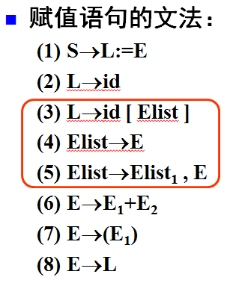
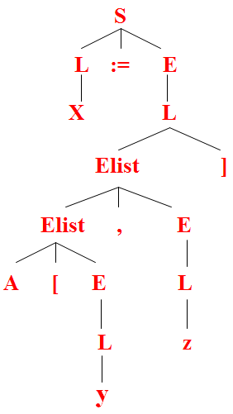
涉及数组元素的赋值语句的翻译 ——S属性定义
语句 X:=A [ y, z ]的分析树
改写文法：
(3) L→ Elist ]
(4) Elist→ id[E
(5) Elist→Elist₁ , E

Slide 27
属性及函数设计
L 综合属性 L.entry 和 L.offset（符号表入口指针）
简单变量：
L.offset=null L.entry=变量在符号表中的入口指针
数组元素：（临时变量在符号表中的入口指针）
L.offset=计算公式第一项 L.entry=计算公式第二项 (base-C)
E 综合属性E.entry，保存E值的变量在符号表中的位置
Elist 综合属性Elist.array，ndim，entry
Elist.array：数组名在符号表中的位置
Elist.ndim：目前已经识别出的下标表达式的个数
Elist.entry：保存递推公式中e_{m}值的临时变量在符号表中的位置
函数
getaddr(array)：根据 指针array访问符号表，返回该表项中存放的数组空间的起始位置 base。
limit(array, j)：返回array指向的数组的第 j 维的长度：n_{j} 。
invariant(array)：返回array指向的数组的地址计算公式中的常量C。

Slide 28
S属性定义翻译方案
S→L:=E
{ if (L.offset==null) /* L是简单变量 */
outcode(L.entry ′:=′ E. entry );
else outcode (L.entry ′[′ L.offset ′]′ ′:=′ E.entry); }
E→E₁+E₂
{ E.entry=newtemp( );
outcode (E.entry ′:=′ E₁.entry ′+′ E₂.entry) }
E→(E₁)
{ E.entry=E₁.entry }
E→L
{ if (L.offset == null) /* L是简单变量 */
E.entry=L.entry;
else { E.entry=newtemp( );
outcode (E.entry ′:=′ L.entry ′[′ L.offset ′]′ ); }
}
L→id
{ L.entry=id.entry; L.offset=null }

Slide 29
S属性定义翻译方案（续）
Elist→id[E
{ Elist.entry=E.entry;
Elist.ndim=1;
Elist.array=id.entry }
e₁=i₁
Elist→Elist₁,E
{ t=newtemp( );
m=Elist₁.ndim+1;
outcode(t ′:=′ Elist₁.entry ′×′ limit(Elist₁.array,m));
outcode(t ′:=′ t ′+′ E.entry);
Elist.array=Elist₁.array;
Elist.entry=t;
Elist.ndim=m }
e_{k}=e_{k-1}×n_{k}+i_{k}
L→Elist]
base - C
{ L.entry=newtemp();
outcode( L.entry ′:=′ getaddr(Elist.array) ′-′
invariant(Elist.array));
L.offset=newtemp();
outcode(L.offset ′:=′ w ′×′ Elist.entry) }
e_{m} × w

Slide 30
示例：翻译语句 x:=A[i, j]
已知：
A是一个10×20的数组，即 n₁=10，n₂=20；
设数组元素的域宽 w=4；
设数组的第一个元素为：A[1,1]，
则有 low₁=1，low₂=1
所以：
(low₁×n₂+low₂)×w = (1×20+1)×4 = 84
要求：
将赋值语句 x:=A[i, j] 翻译为三地址代码。

Slide 31
赋值语句 x:=A[i,j]的翻译
S
S
.entry:=x
.offset:=null
.entry:=t₄
L
:=
L
:=
E
E
t₁:=i ×20
t₁:=t₁+j
.entry:=t₂
.offset:=t₃
x
x
L
L
t₂:=A-84
t₃:=4 × t₁
Elist
.entry :=t₁
.ndim:=2
.array:=A
Elist ]
]
t₄:=t₂[t₃]
x:=t₄
.entry :=i
.ndim:=1
.array:=A
.entry:=j
Elist ， E
Elist
，
E
.entry:=i
.entry :=j
.offset:=null
A [ E L
A [
E
L
{ L.entry=newtemp();
outcode ( L.entry ′:=′ getaddr(Elist.array) ′-′
invariant(Elist.array));
L.offset=newtemp();
outcode (L.offset ′:=′ w ′×′ Elist.entry) }
.entry:=i
.offset:=null
t=newtemp(); m=Elist₁.ndim+1;
outcode (t ′:=′ Elist₁.entry′×′ limit(Elist₁.array,m));
outcode (t ′:=′ t ′+′ E.entry);
Elist.array=Elist₁.array;
Elist.entry=t; Elist.ndim=m }
L
{ L.entry=id.entry; L.offset=null }
L
j
j
{ if (L.offset == null) /* L是简单变量 */
E.entry=L.entry;
else {E.entry=newtemp();
outcode(E.entry ′:=′ L.entry ′[′ L.offset ′]′ ); }}
{ if (L.offset==null) /* L是简单变量 */
outcode (L.entry ′:=′ E.entry );
else outcode(L.entry ′[′ L.offset ′]′ ′:=′ E.entry); }
{ Elist.entry=E.entry;
Elist.ndim=1;
Elist.array=id.entry }
{ if (L.offset == null) /* L是简单变量 */
E.entry=L.entry;
else { E.entry=newtemp();
outcode(E.entry ′:=′ L.entry ′[′ L.offset ′]′ ); }}
{ if (L.offset == null) /* L是简单变量 */
E.entry=L.entry;
else {E.entry=newtemp();
outcode (E.entry ′:=′ L.entry ′[′ L.offset ′]′ ); }}
{ L.entry=id.entry; L.offset=null }
i
i

Slide 32
3.记录结构中域的访问
声明：
p: record
info: integer;
x: real
end;
name type address
...
p record(t) 48
...
nil 12
info int 0
x real 4
info int 0
引用
p.info:=p.info+1;
编译器的动作
lookup(p)
Gettype
根据t，找到记录的符号表
根据info在表中找

Slide 33
访问记录域的翻译动作
L→L₁.L₂
{ L.entry=newtemp( );
if (L₁.offset==null) L.entry= L₁.entry;
else outcode( L.entry ′:=′ L₁.entry ′[′ L₁.offset ′]′ );
L.offset=newtemp( );
if (L₂.offset==null) L.offset= L₂.entry;
else outcode( L.offset ′:=′ L₂.entry ′[′ L₂.offset ′]′ );
}

Slide 34
8.3 布尔表达式的翻译
布尔表达式的作用
计算逻辑值
用作控制语句中的条件表达式
产生布尔表达式的文法
E→ E or E
E→ E and E
E→ not E
E→ (E)
E→ id relop id
E→ true
E→ false

Slide 35
8.3.1 翻译布尔表达式的方法
布尔表达式的真值的表示方法
数值表示法：
1 — true 0 — false
非0 — true 0 — false
控制流表示法：
利用控制流到达程序中的位置来表示 true 或 false
布尔运算符的短路运算
短路运算，如C、C++、java支持，Pascal不支持
Ada语言，非短路运算符：and，or 短路运算符：and then，or else
布尔表达式的翻译方法
数值表示法
控制流表示法

Slide 36
8.3.2 数值表示法
布尔表达式的求值类似于算术表达式的求值
例如：
a or not b and c
三地址代码
t₁:=not b
t₂:= t₁ and c
t₃:=a or t₂
①
②
③
关系表达式 x>y
等价于：
if x>y
then 1
else 0
x>y 的三地址代码：
100：if x>y goto 103
101：t:=0
102：goto 104
103：t:=1
104：

Slide 37
语义动作中变量、属性及函数说明
变量nextstat：写指针，指示输出序列中下一条三地址语句的位置。
属性E.entry：存放布尔表达式E的真值的临时变量在符号表中的入口位置。
函数outcode(s)：根据nextstat的指示将三地址语句写到输出序列中。
outcode(s)输出一条三地址语句之后， nextstat自动加1。

Slide 38
数值表示法翻译方案
E→ E₁ or E₂
{ E.entry=newtemp();
outcode(E.entry ′:=′ E₁.entry ′or′ E₂.entry); }
E→ E₁ and E₂
{ E.entry=newtemp();
outcode(E.entry ′:=′ E₁.entry ′and′ E₂.entry); }
E→ not E₁
{ E.entry=newtemp();
outcode(E.entry ′:=′ ′not′ E₁.entry); }
E→ (E₁ )
{ E.entry=E₁.entry; }
E→id₁ relop id₂
{ E.entry=newtemp();
outcode(′if′ id₁.entry relop.op id₂.entry ′goto′ nextstat+3);
outcode(E.entry ′:=′ ′0′)；
outcode(′goto′ nextstat+2)；
outcode(E.entry ′:=′ ′1′); }
E→ true
{ E.entry=newtemp(); outcode(E.entry ′:=′ ′1′) ; }
E→ false
{ E.entry=newtemp(); outcode(E.entry ′:=′ ′0′) ; }

Slide 39
举例：a>b and c>d or e<f
①
②
③
④
⑤
100: if a>b goto 103
101: t₁:=0
102: goto 104
103: t₁:=1
108: t₃:=t₁ and t₂
109: if e<f goto 112
110: t₄:=0
111: goto 113
112: t₄:=1
104: if c>d goto 107
105: t₂:=0
106: goto 108
107: t₂:=1
113: t₅:=t₃ or t₄

Slide 40
8.3.3 控制流表示法
true
控制语句
S→ if E then S₁
| if E then S₁ else S₂
| while E do S₁
控制语句的代码结构
E的代码
false
E.true
S₁的代码
E.false
S.next
S的下一条语句
S.begin
true
E的代码
false
true
E的代码
false
E.true
E.true
S₁的代码
S₁的代码
goto S.next
E.false
goto S.begin
S₂的代码
E.false
S.next
S的下一条语句
S.next
S的下一条语句

Slide 41
变量、属性及函数说明
函数newlable()：产生并返回一个新的语句标号。
继承属性：三地址语句标号
E.true：E的值为真时应执行的第一条语句的标号
E.false：E的值为假时应执行的第一条语句的标号
S.next：紧跟在语句S之后的下一条三地址语句的标号
S.begin：语句S的第一条三地址语句的标号

Slide 42
控制流表示法翻译布尔表达式
布尔表达式被翻译为一系列条件转移和无条件转移三地址语句
这些语句转移到的位置是E.true、E.false之一
例如 a<b 翻译为：
if a<b goto E.true
goto E.false
属性说明
继承属性
E.true：E为真时转移到的三地址语句的标号
E.false： E为假时转移到的三地址语句的标号

Slide 43
控制流翻译方法的基本思想
条件表达式 x>y 翻译为：
if x>y goto E.true
goto E.false
E→ id₁ relop id₂
′if′ id₁.entry relop.op id₂.entry ′goto′ E.true
′goto′ E.false
将布尔表达式E翻译为一系列条件转移和无条件转移三地址语句。
转移语句转移到的位置是 E.true 或者 E.false
E的值为真或为假时，控制转移到的位置

Slide 44
布尔表达式的代码结构（短路运算）
E→ E₁ or E₂
E→ not E₁
true
E₁的代码
false
true
E₁的代码
false
E₁.false
E.false
E.true
t
f
E₂的代码
E.true
E.false
E→ E₁ and E₂
E→ id₁ relop id₂
′if′ id₁.entry relop.op id₂.entry ′goto′ E.true
′goto′ E.false
true
E₁的代码
false
E₁.true
f
t
E₂的代码
E.true
E.false

Slide 45
例：a>b and c>d or e<f 的代码结构及三地址语句
t
if a>b goto L₁
goto L₂
L₁: if c>d goto Ltrue
goto L₂
L₂: if e<f goto Ltrue
goto Lfalse
f
a>b的代码
L₁
f
t
c>d的代码
L₂
t
e<f的代码
f
Ltrue Lfalse

Slide 46
控制流表示法翻译布尔表达式
布尔表达式的真假出口位置不但与表达式本身的结构有关，还与表达式出现的上下文有关。
考虑表达式“a>b or c>d”和“a>b and c>d”，“a>b”的真假出口依赖于：
布尔表达式的结构
布尔表达式所在控制语句的结构
两遍扫描的翻译技术
Pass 1. 生成分析树
Pass 2. 为分析树加注释——翻译
可否在一遍扫描过程中，同时完成分析和翻译？
问题：当生成某些转移指令时，目标地址可能还不知道。

Slide 47
8.3.4 控制流表示法翻译布尔表达式 ——回填技术
先产生没有填写目标标号的转移指令；
建立一个链表，把转向这个目标的所有转移指令的标号填入该链表；
目标地址确定后，再把目标地址填入该链表中记录的所有转移指令中。

Slide 48
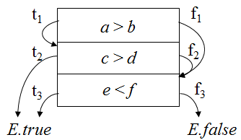
例：用回填技术翻译 a>b and c>d or e<f
.t={102}
.f={101，103}
a>b and c>d
a>b and c>d or e<f
.t={100}
.f={101}
100: if a>b goto t₁
101: goto f₁
①
②
④
102
③
104
⑤
.t={102}
.f={103}
102: if c>d goto t₂
103: goto f₂
104
.t={104}
.f={105}
104: if e<f goto t₃
105: goto f₃
a>b and c>d or e<f
.t={102，104}
.f={105}

Slide 49
利用回填技术翻译布尔表达式
布尔表达式文法
说明
三地址语句用四元式表示
四元式存放在数组中
数组下标：三地址语句的标号
变量nextquad：记录将要产生的下一条三地址语句在四元式数组中的位置
标记非终结符号M
标识E₂的开始位置
属性M.quad，记录E₂的第一条三地址语句的地址
M→ε 的动作：M.quad=nextquad
E→E₁ or E₂
E→E₁ and E₂
E→not E₁
E→(E₁)
E→id₁ relop id₂
E→true
E→false
M
M
M→ε

Slide 50
属性定义及函数说明
综合属性
E.truelist：记录转移到E的真出口的指令链表的指针
E.falselist：记录转移到E的假出口的指令链表的指针
M.quad：M所标识的三地址语句的地址
函数
makelist(i)：建立新链表，其中只包括待回填的转移指令在数组中的位置 i，返回所建链表的指针。
merge(p₁,p₂)：合并由指针p₁和p₂所指向的两个链表，返回结果链表的指针。
backpatch(p,i)：用目标地址 i 回填 p所指链表中记录的每一条转移指令。
outcode(S)：产生一条三地址语句S，并写入输出数组中，该函数执行完后，变量 nextquad 加 1。

Slide 51
布尔表达式的翻译方案
E→E₁ or ME₂
{ backpatch(E₁.falselist, M.quad);
E.truelist= merge(E₁.truelist, E₂.truelist);
E.falselist=E₂.falselist; }
E→E₁ and ME₂
{ backpatch(E₁.truelist, M.quad);
E.truelist=E₂.truelist;
E.falselist= merge(E₁,falselist, E₂.falselist); }
E→not E₁
{ E.truelist=E₁.falselist; E.falselist=E₁.truelist; }
E→(E₁)
{ E.truelist=E₁.truelist; E.falselist=E₁.falselist; }
E→id₁ relop id₂
{ E.truelist=makelist(nextquad);
E.falselist=makelist(nextquad+1);
outcode(′if′ id₁.entry relop.op id₂.entry ′goto — ′);
outcode(′goto —′); }
E→true
{ E.truelist=makelist(nextquad); outcode(′goto — ′); }
E→false
{ E.flaselist=makelist(nextquad); outcode(′goto — ′); }
M→ε
{ M.quad=nextquad; }

Slide 52
利用翻译方案翻译布尔表达式 a>b and c>d or e<f
假定nextquad的当前值为100
.t={102, 104}
.f={105}
E
.t={102}
.f={101, 103}
.t={104}
.f={105}
E
or
M
.q=104
E
ε
e < f
.t={100}
.f={101}
.t={102}
.f={103}
100：if a>b goto —
101：goto —
and
.q=102
102
E
M
E
104
a > b
ε
102：if c>d goto —
103：goto —
c > d
104
104：if e<f goto —
105：goto —

Slide 53
8.4 控制语句的翻译
属性：
E.truelist
E.falselist
M.quad
S.nextlist
Slist.nextlist
N.nextlist
变量：nextquad
函数：
makelist(i)
backpatch(p, i)
merge(p₁, p₂)
outcode(s)
文法
S→if E then S₁
S→if E then S₁ else S₂
S→while E do S₁
S→begin Slist end
S→A
Slist→Slist₁; S
Slist→S
M
M₁
N
M₂
M₁
M₂
M
转移到下一条语句
的指令链表的指针
M→ε
N→ε
记录变量 nextquad 的当前，以便回填转移到此的指令
产生一条不完整的goto指令，并记录下它的位置

Slide 54
控制语句的翻译方案
S→if E then M S₁
{ backpatch(E.truelist, M.quad);
S.nextlist=merge(E.falselist, S₁.nextlist); }
S→if E then M₁ S₁ N else M₂ S₂
{ backpatch(E.truelist, M₁.quad);
backpatch(E.falselist, M₂.quad);
S.nextlist=merge(S₁.nextlist, N.nextlist, S₂.nextlist) ; }
M→ε
{ M.quad=nextquad }
N→ε
{ N.nextlist=makelist(nextquad); outcode(′goto —′); }
S→while M₁ E do M₂ S₁
{ backpatch(S₁.nextlist, M₁.quad);
backpatch(E.truelist, M₂.quad);
S.nextlist=E.falselist;
outcode(′goto′ M₁.quad); }
S→begin Slist end
{ S.nextlist=Slist.nextlist ; }
S→A
{ S.nextlist=makelist() ; }
Slist → Slist ₁; M S
{ backpatch(Slist₁.nextlist, M.quad);
Slist.nextlist=S.nextlist }
Slist →S
{Slist.nextlist=S.nextlist }

Slide 55
例：
106
116
117
if a>b and c>d or e<f then A₁ else A₂;
while a<b do A₃
①
②
③
④
⑧
127
127
129
100：if a>b goto 102
101：goto 104
102：if c>d goto —
103：goto 104
104：if e<f goto —
105：goto —
⑤
⑥
106
⑦
.t={102,104}
.f={105}
106
E的代码
117
106
A₁的代码
106：
...
115：
A₁的代码
if 语句的代码
116
goto 下一条语句
127
117
.n={116}
116：goto —
A₂的代码
117：
...
126：
A₂的代码
127
127
E的代码
127：if a<b goto —
128：goto —
129
.t={127}
.f={128}
129
while 语句的代码
A₃的代码
129：
...
138：
A₃的代码
goto E的始址
139：goto 127

Slide 56
小结
中间语言
图形表示
树、dag
三地址代码
三地址语句的形式：x:=y op z
三地址语句的种类
简单赋值语句
涉及数组元素的赋值语句
涉及指针的赋值语句
转移语句
过程调用语句
三地址语句的具体实现
三元式、四元式、间接三元式

Slide 57
小结（续1）
赋值语句的翻译
文法（赋值语句出现的环境）
仅涉及简单变量的赋值语句的翻译
涉及数组元素的赋值语句的翻译
计算数组元素的地址
访问记录中的域
布尔表达式的翻译
数值方法
控制流方法：代码结构
回填技术
思想、问题、方法
与链表操作有关的函数
makelist
merge
backpatch
属性设计
布尔表达式的翻译
控制语句的翻译

